Slide 1
RETAIL STORE ANALYTICS: THE SHELVES WHERE CUSTOMERS PAY ATTENTION
HUS-DS-K4
May -2022

Slide 2
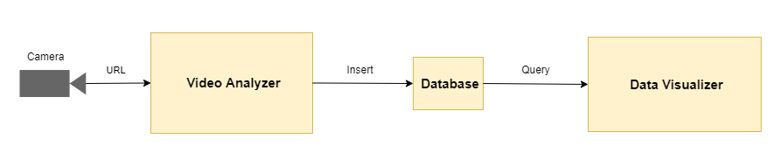
II. Thiết kế phần mềm
1. Thiết kế tổng quan:

Slide 3
II. Thiết kế phần mềm
2. Thiết kế chi tiết thành phần Video Analyzer:
Các thành phần chính:
Luồng xử lý chính (Main flow)
Submodule Phát hiện khách hàng (Detect Customers)
Submodule Theo dõi khách hàng (Track Customers)
Submodule Tổng hợp dữ liệu về mối quan tâm của khách hàng (Aggregate Data)

Slide 4
II. Thiết kế phần mềm
2. Thiết kế chi tiết thành phần Video Analyzer:
Các thư viện sử dụng:
OpenCV: đọc, giải mã luồng stream
Numpy: đơn giản hóa thao tác với dữ liệu ma trận, tăng tốc xử lý ma trận trong project
Scipy: thư viện cung cấp thuật toán Hungarian
Filterpy: thư viện cung cấp thuật toán Kalman filter
Mysql connector: kết nối với MySQL server
Torch: framework deeplearning xây dựng mạng YOLOv3

Slide 5
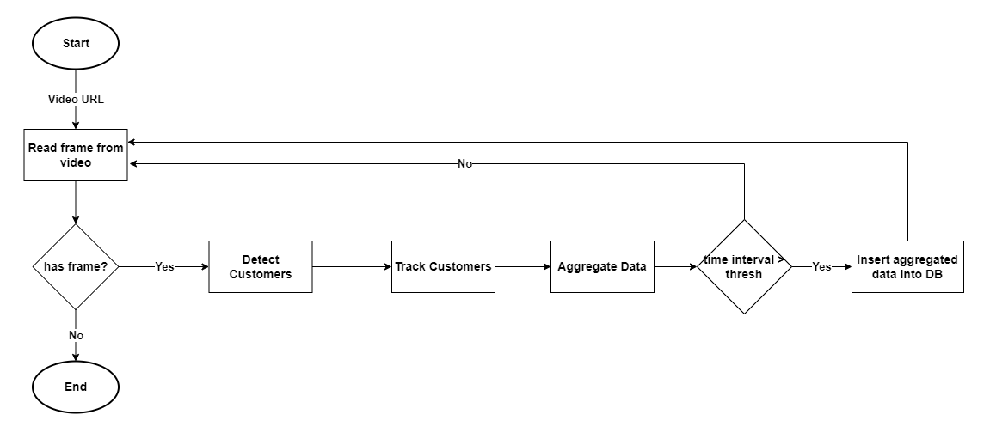
II. Thiết kế phần mềm
2.1. Luồng xử lý chính :

Slide 6
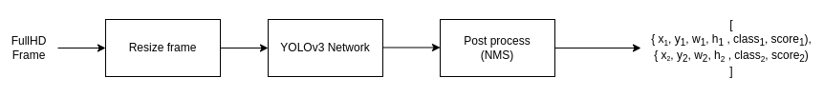
II. Thiết kế phần mềm
2.2. Submodule Detect Customers:
Phát hiện khách hàng trong khung hình
Thông tin 1 khách hàng sẽ bao gồm: tọa độ tâm x, y; chiều cao h, chiều rộng w của khách; độ tin cậy score; lớp đối tượng class là người

Slide 7
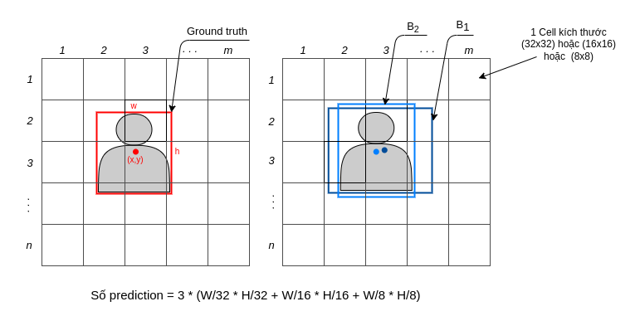
II. Thiết kế phần mềm
2.2.2. YOLOv3 algorithm:

Slide 8
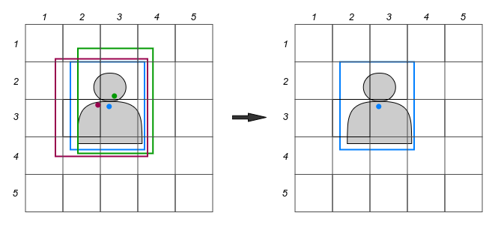
II. Thiết kế phần mềm
2.2.3. NMS algorithm:

Slide 9
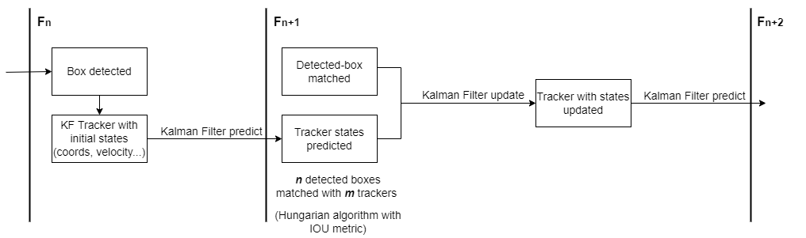
II. Thiết kế phần mềm
2.2. Submodule Track Customers:

Slide 10
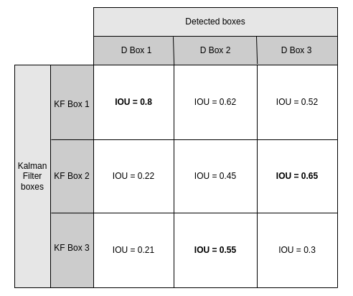
II. Thiết kế phần mềm
2.2.1. Hungarian Algorithm:
Là thuật toán ghép cặp giữa hai nhóm đối tượng
Giúp lựa chọn ra các cặp với giá trị tốt nhất trong thời gian tối ưu nhất

Slide 11
II. Thiết kế phần mềm
2.2.1. Kalman Filter Algorithm:
Là thuật toán ước lượng tối ưu về trạng thái tiếp theo của sự vật dựa trên các thông tin về trạng thái trước đó
Kết hợp của nhiều giá trị trạng thái nhằm giúp cải thiện độ chính xác của ước lượng

Slide 12
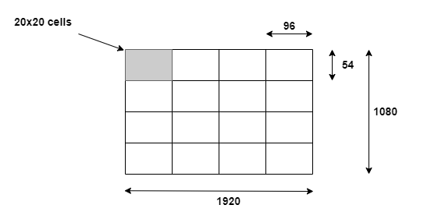
II. Thiết kế phần mềm
2.2. Submodule Aggregate Data:

Slide 13
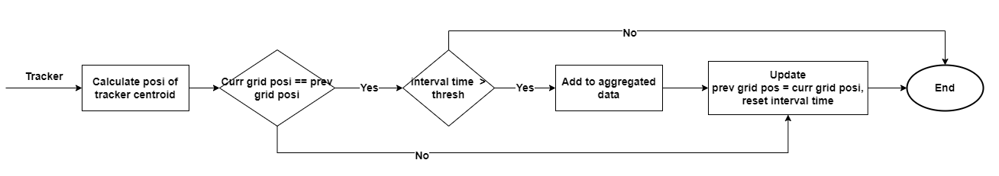
II. Thiết kế phần mềm
2.2. Submodule Aggregate Data:

Slide 14
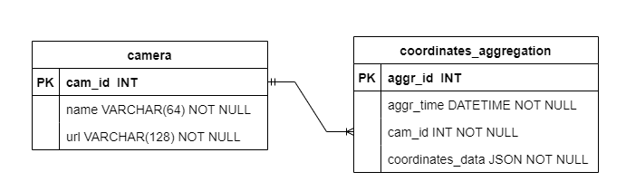
II. Thiết kế phần mềm
3. Thiết kế chi tiết thành phần Database:
DBMS sử dụng: MySQL

Slide 15
II. Thiết kế phần mềm
4. Đọc dữ liệu từ Database
Thư viện mysql-connector-python
$ pip install mysql-connector-python
import mysql.connector
Các thao tác cần thực hiện
Kết nối đến DB có sẵn
Thực hiện câu lệnh truy vấn dữ liệu để lấy dữ liệu về dùng
Đóng kết nối với MySQL Server

Slide 16
II. Thiết kế phần mềm
4.1. Kết nối Database
Hàm: mysql.connector.connect()
Tham số:
Host
User
Password
Database
Kết quả trả về: là đối tượng dạng MySQLConnection
Lưu ý:
Bắt và xử lý ngoại lệ khi mở kết nối
Đóng kết nối sau khi dùng
Bảo vệ thông tin kết nối

Slide 17
II. Thiết kế phần mềm
4.2. Truy vấn dữ liệu
Sử dụng 1 đối tượng con trỏ thuộc lớp MySQLCursor
Khởi tạo cursor
cursor = connection.cursor()
Truyền câu lệnh SQL dạng chuỗi vào để thực thi
cursor.execute(query_string)
Lấy toàn bộ bản ghi trả về từ truy vấn
data=cursor.fetchall()
Đóng con trỏ để giải phóng tài nguyên
cursor.close()

Slide 18
II. Thiết kế phần mềm
4.3. Trực quan hóa dữ liệu với Matplotlib
Dữ liệu lấy từ DB có dạng list of tuple
Các bản ghi tạo thành 1 list
Mỗi bản ghi là 1 tuple
Dữ liệu về khách hàng là trường cuối cùng có dạng dictionary:
key là tọa độ
value là số lần khách hàng xuất hiện trong khung thời gian.
Ví dụ: [(1, datetime.datetime(2022, 3, 22, 8, 34), 1, '{"2-5": 1}’),
(2, datetime.datetime(2022, 3, 22, 8, 36), 1, '{"0-14": 1}')]

Slide 19
II. Thiết kế phần mềm
4.4. Heatmap biểu diễn lưu lượng theo không gian
Cộng dồn lưu lượng theo không gian => ma trận lưu lượng tổng
Ví dụ:
[(1, datetime.datetime(2022, 3, 22, 8, 34), 1, '{"2-5": 1}’),
(2, datetime.datetime(2022, 3, 22, 8, 36), 1, '{"0-14": 1}’),
(3, datetime.datetime(2022, 3, 22, 8, 55), 1, '{"7-4": 3, "8-2": 7}’)]
Tổng lưu lượng là ma trận với 1 số ô khác 0:
"0-14": 1, "2-5": 1, "7-4": 3, "8-2": 7
Đặt ảnh view tĩnh của camera làm background cho axes
Vẽ heatmap theo ma trận lưu lượng, set tham số alpha < 1 để giữ độ trong suốt của heatmap, đảm bảo nhìn được background
Vẽ colorbar hỗ trợ đọc lưu lượng hiển thị trên heatmap

Slide 20
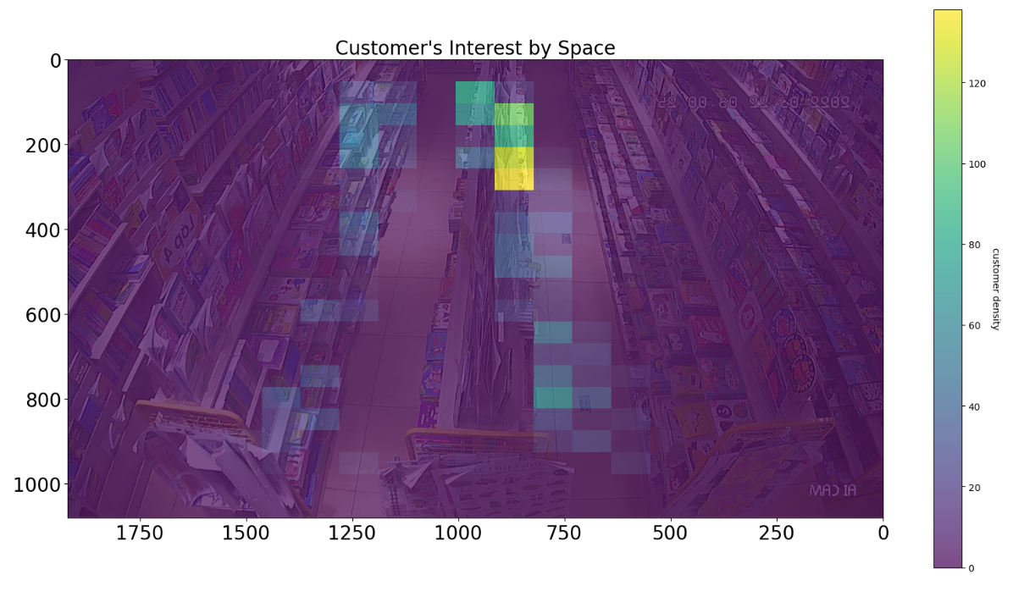

Slide 21
II. Thiết kế phần mềm
4.5. Bar chart biểu diễn lưu lượng theo thời gian
Cộng dồn lưu lượng theo chiều thời gian => từ điển lưu lượng tổng
Ví dụ:
[(1, datetime.datetime(2022, 3, 22, 8, 34), 1, '{"2-5": 1}’),
(2, datetime.datetime(2022, 3, 22, 8, 36), 1, '{"0-14": 1}’),
(3, datetime.datetime(2022, 3, 22, 8, 55), 1, '{"7-4": 3, "8-2": 7}’)]
=> tổng {datetime.datetime(2022, 3, 22, 8, 34): 1,
datetime.datetime(2022, 3, 22, 8, 36): 1,
datetime.datetime(2022, 3, 22, 8, 55): 10}
Vẽ barchart theo vector key (trục x) và vector value (trục y) của từ điển lưu lượng tổng

Slide 22
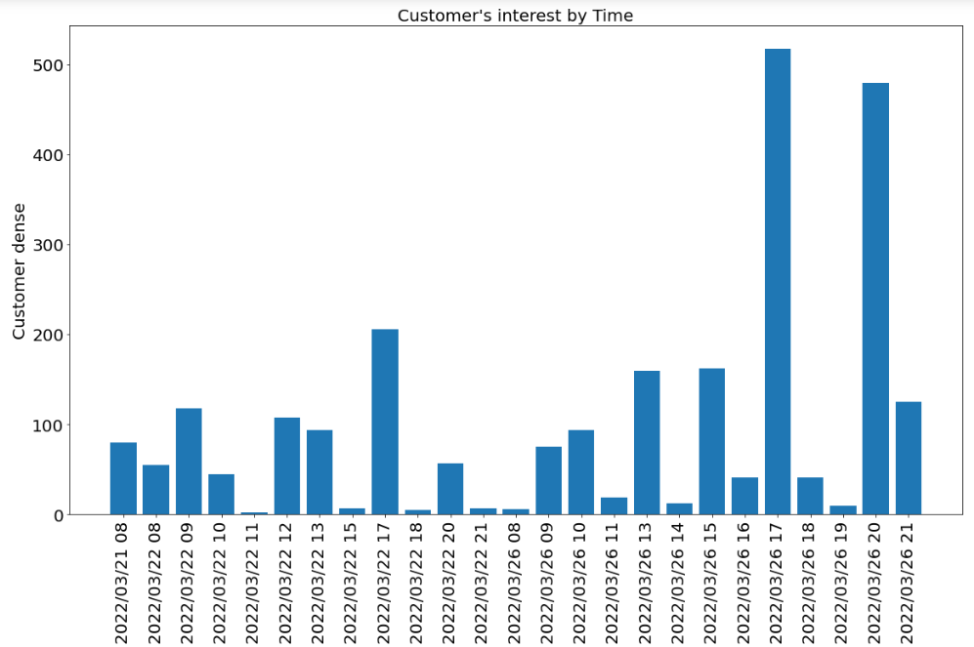

Slide 23
III. Kết luận
1. Ưu, nhược điểm
Ưu điểm
Dễ dàng theo dõi tự động được lưu lượng khách hàng theo không gian (gian hàng nào, bán gì), theo thời gian (giờ khách hàng hay đến).
Tận dụng các mô hình, thư viện, thuật toán sẵn có, giúp thời gian phát triển ngắn hơn
Nhược điểm
Chưa xử lý các exceptions, ví dụ khi luồng camera bị mất kết nối…
Chất lượng nhận diện người chưa cao
Tốc độ chưa nhanh
Chưa có giao diện đồ họa người dùng

Slide 24
III. Kết luận
2. Hướng nghiên cứu tiếp theo
Giao diện đồ họa cho người dùng
Tối ưu tốc độ, độ chính xác
Đếm người (ví dụ đếm người vào cửa)
Nhận diện người có thời gian đứng bất thường
Theo dõi số người quan tâm từng loại sản phẩm (phân hoạch không gian để nhận diện khách đứng tại khu vực gian hàng nào)
Phát triển thêm 1 số biểu đồ theo dõi lưu lượng theo thời gian (ví dụ theo diễn biến các ngày, theo giờ hàng ngày…)

Slide 25
Tham khảo và các thông tin liên quan
Link project: https://github.com/hungvm2/retail_store_analytics
YOLOv3: https://github.com/eriklindernoren/PyTorch-YOLOv3
Object Tracking: https://github.com/abewley/sort

Slide 26


